Slide 1
STUDY LANJUT

Slide 2
UNIVERSITAS
INSTITUT
SEKOLAH TINGGI
POLITEKNIK
AKADEMI
BENTUK- BENTUK PERGURUAN TINGGI

Slide 3
01
SNMPTN
02
SNMPN
Sebagian besar Politeknik di Indonesia (44 Politeknik)
Siswa Aktif (kelas 12)
Proses oleh siswa dan sekolah
Biaya Pendaftaran: Gratis
PTN, sebagian Poltek, sebagian PTKIN.
Siswa Aktif (kelas 12) dan Eligible
Proses oleh Siswa dan Sekolah
Biaya Pendaftaran Gratis
JALUR NILAI RAPORT
SPAN PTKIN
(Seleksi Prestasi Akademik Nasional)
03
Semua Perguruan Tinggi Keagamaan Islam Negeri
Siswa Aktif (kelas 12)
Proses oleh Siswa dan Sekolah
Pendaftaran : Gratis

Slide 4
01
SBMPTN-UTBK
02
SMMPTN BARAT
Siswa fresh graduate (baru lulus) dan atau yang sudah lulus 2 tahun terakhir.
Proses Mandiri oleh siswa
PTN, sebagian Poltek, sebagian PTKIN
Test Mandiri 17 PTN
(UNILA, UNTIRTA,UNRI,UIN,Univ BABEL, UNJA,Univ Bengkulu)
Siswa fresh graduate (baru lulus) dan yang sudah lulus maks 2 tahun lalu.*
Proses Mandiri oleh Siswa
JALUR TEST TULIS
03
UM PTKIN
04
MANDIRI
Siswa fresh graduate (baru lulus) dan yang sudah lulus maks 2 tahun lalu.
Proses Mandiri oleh siswa
Semua PTKIN
.
Sertifikat UTBK (Nilai).*
Test Tulis.
Proses Mandiri oleh Siswa

Slide 5
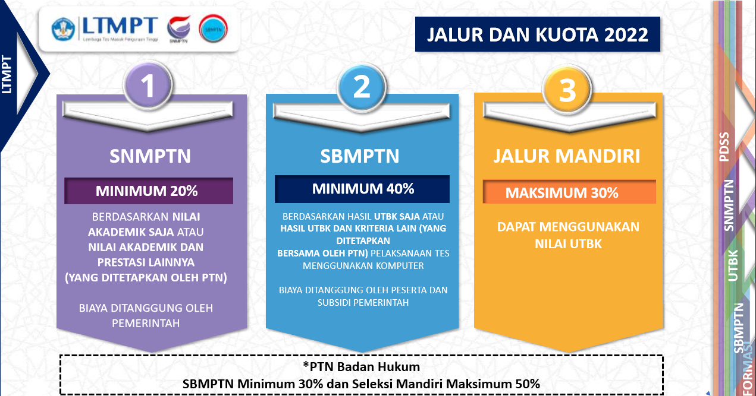
Timeline Style
2015
Content Here
2016
Content Here
2017
Content Here
Get a modern PowerPoint Presentation that is beautifully designed.
Get a modern PowerPoint Presentation that is beautifully designed.
Get a modern PowerPoint Presentation that is beautifully designed.
2018
Content Here
2019
Content Here
Get a modern PowerPoint Presentation that is beautifully designed.
Get a modern PowerPoint Presentation that is beautifully designed.
2020
Content Here
Get a modern PowerPoint Presentation that is beautifully designed.

Slide 6
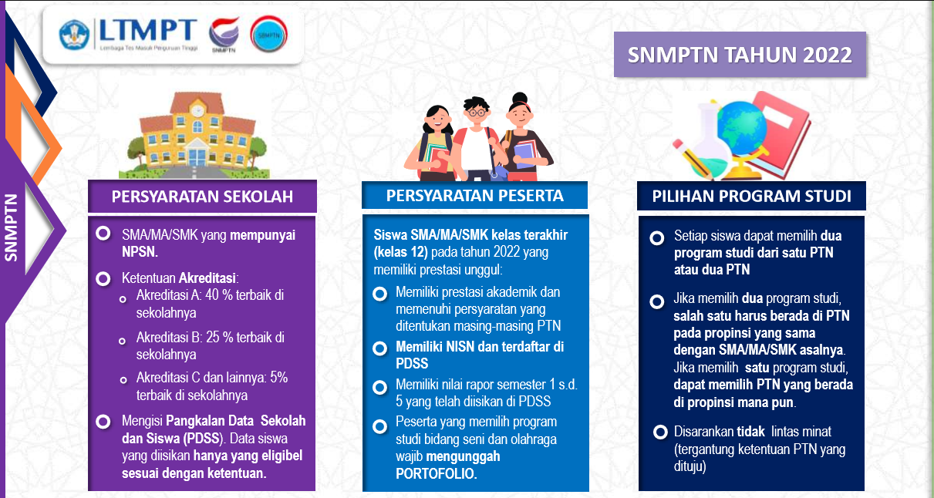

Slide 7
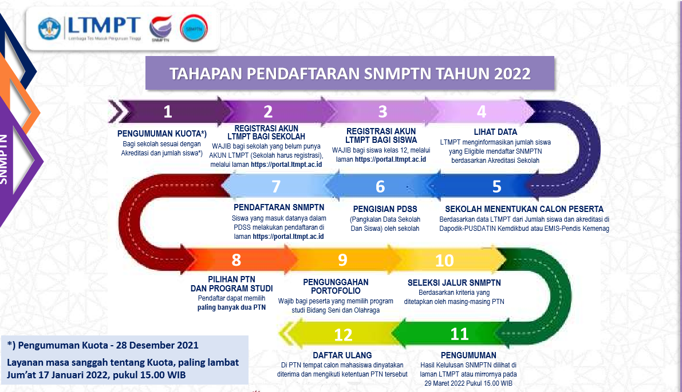

Slide 8
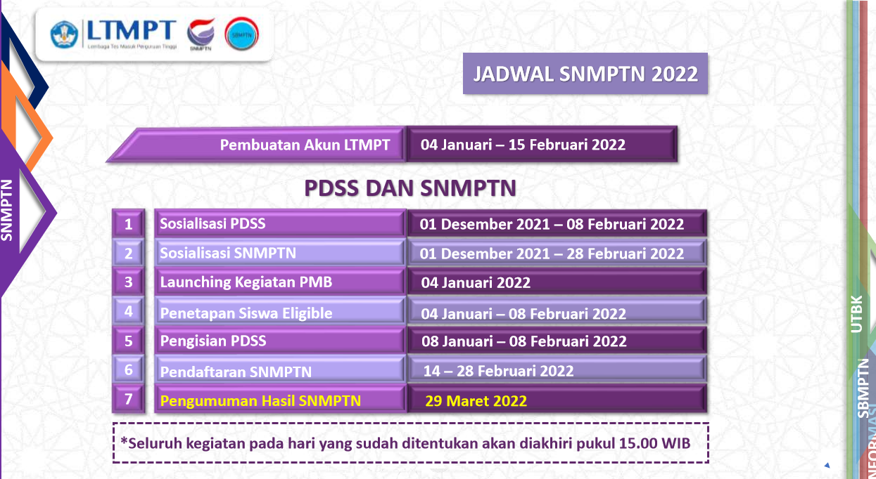

Slide 9
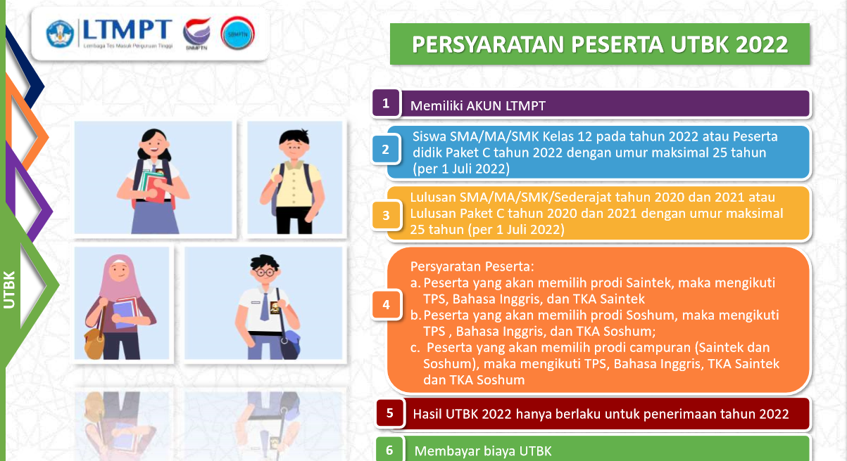

Slide 10
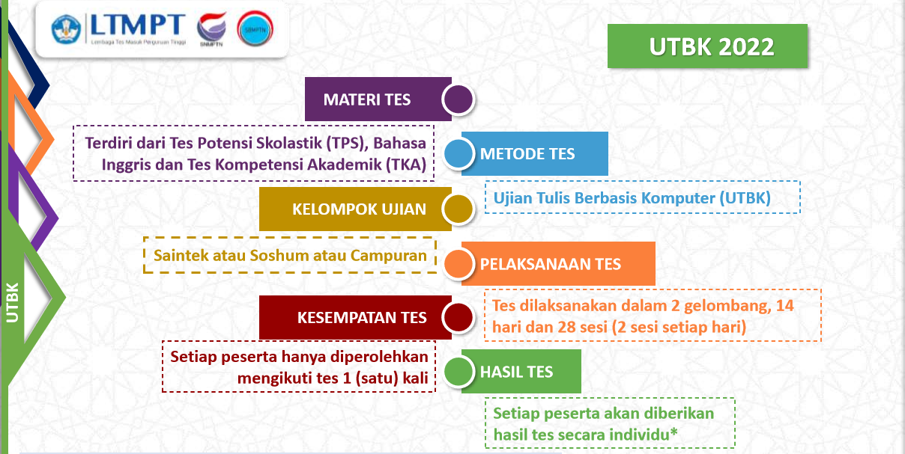

Slide 11
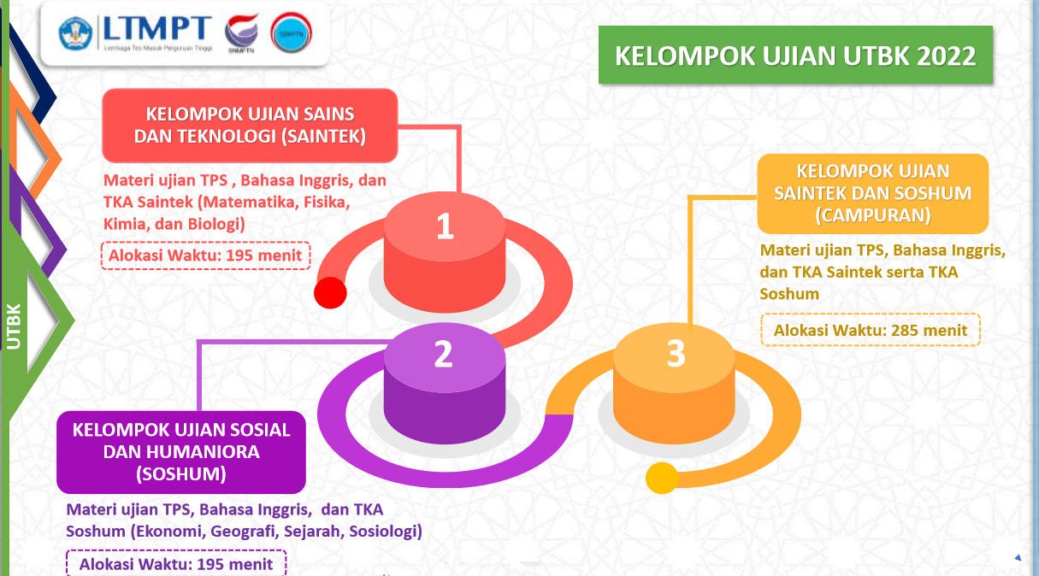

Slide 12
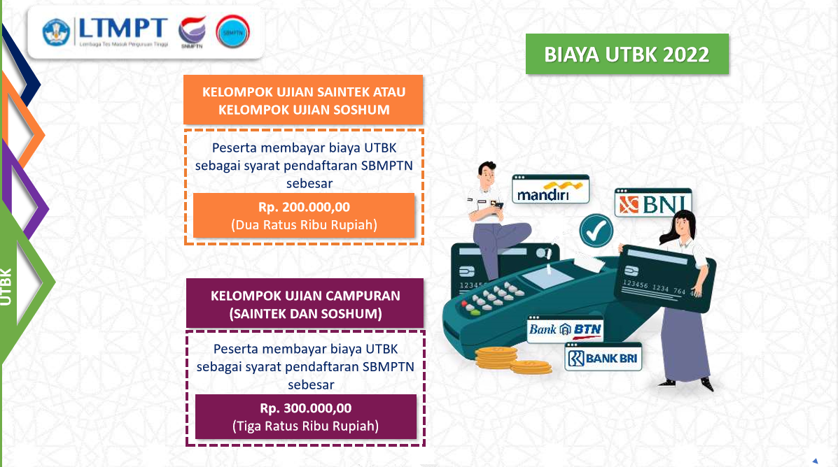

Slide 13
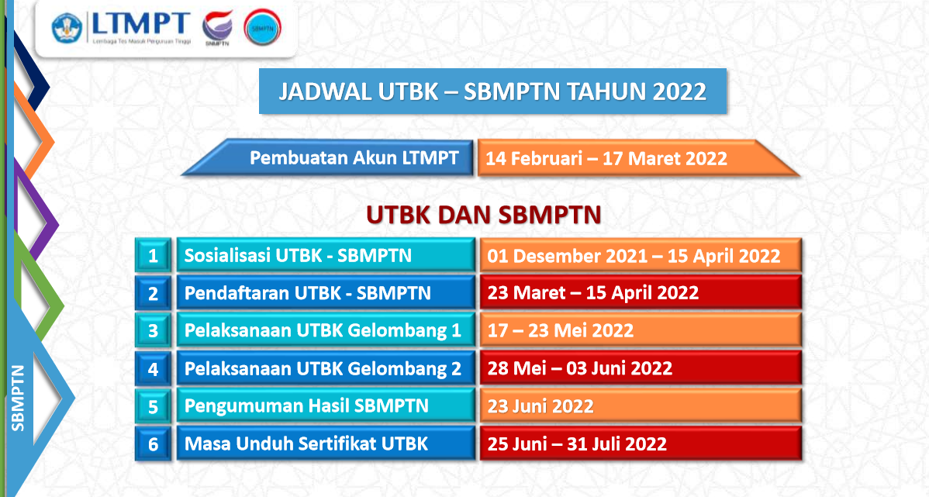

Slide 14
KEGIATAN – KEGIATAN PENDUKUNG STUDY LANJUT
Test Minat oleh Internal Sekolah = Agustus – September 2021
Psikotest dengan Lembaga LP2K = 5 November 2021
Pemaparan Hasil Psikotest = 9 Desember 2021
Edu Fair = 25 November 2021 dan 13 Januari 2022 (diisi oleh 12 Kampus)
Konsultasi dengan Guru BK
Sosialisasi Penerimaan Perguruan Tinggi
Kerjasama dengan Bimbel

Slide 15
THANK YOU

